Slide 1


Автоматизация процесса лог-менеджмента в проекте SOC
Направление подготовки
09.03.04 — Программная инженерия
ООП «Программная инженерия»
ВЫПУСКНАЯ КВАЛИФИКАЦИОННАЯ РАБОТА БАКАЛАВРА
ТОМСКИЙ ГОСУДАРСТВЕННЫЙ УНИВЕРСИТЕТ
Исполнитель: Шамов Егор Сергеевич
Научный руководитель: З.А. Полни меня, мои регалии, место работы
Консультант: А.С. Зоркин, ведущий инженер, ООО «ТЦР»
Notes:
Тема моей курсовой работы – повышение эффективности процесса релиз-менеджмента в проектах SOC.
След слайд.

Slide 2

Глоссарий
2
Томский
Государственный университет
Высшая IT Школа
MR (англ. Merge Request) – запрос на внесение изменений в репозитории
УЗ – сокращение от «Учетная запись», пользователь.
Kafka - распределённый программный брокер сообщений Apache Kafka^{[1]}.
Notes:
«Глоссарий – вариант для самых бедных». Лучше термины выносить в презентацию.

Slide 3
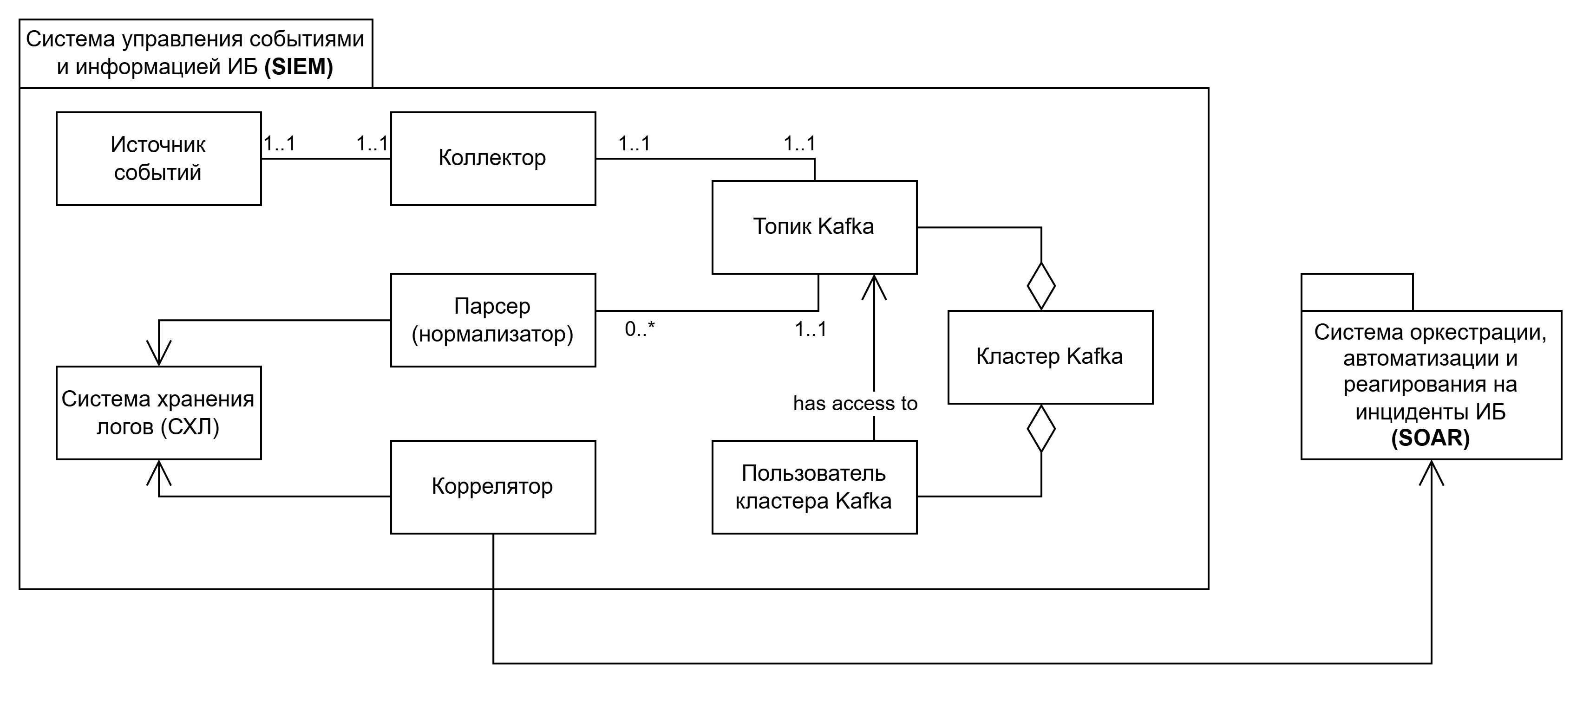
Предметная область
3
Томский
Государственный университет
Высшая IT Школа
Notes:
Вся работа центра реагирования на инциденты ИБ построена на анализе данных и выявлении аномалий в них.
Для работы с данными необходимо их
Собрать
Нормализовать
Сохранить
Написать правила для автоматического анализа
Чем крупнее компания, тем больше количество источников данных в ней. Рано или поздно настройка поставки данных от очередного источника становится рутинной задачей.

Slide 4
Предметная область
4
Томский
Государственный университет
Высшая IT Школа
Notes:
Проблема в том, что чтобы настроить вот эту связь, необходимо сделать следующий ряд действий

Slide 5
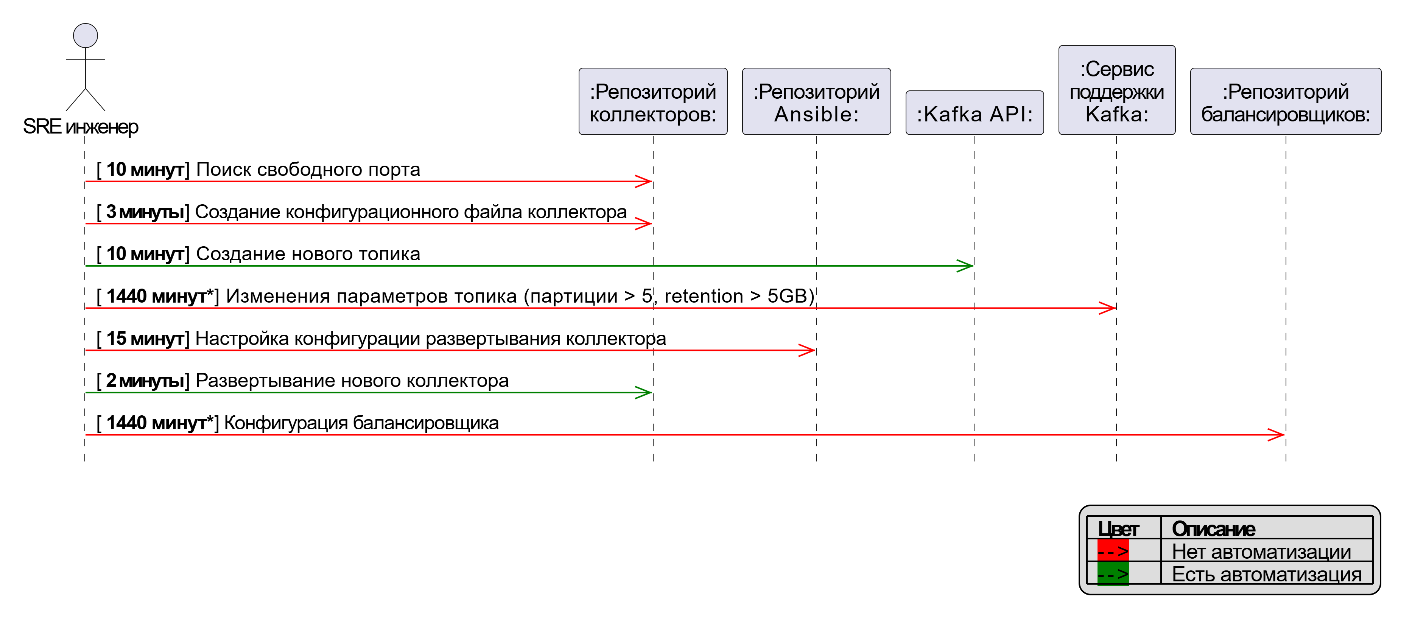
Проблема
5
Томский
Государственный университет
Высшая IT Школа
* 1440 минут занимают шаги, требующие участия других людей
Notes:
В квадратных скобках указано среднее время выполнения шага. Некоторые шаги могут выполняться параллельно.
Максимальное время выполнения рутинной задачи может доходить до двух суток.

Slide 6
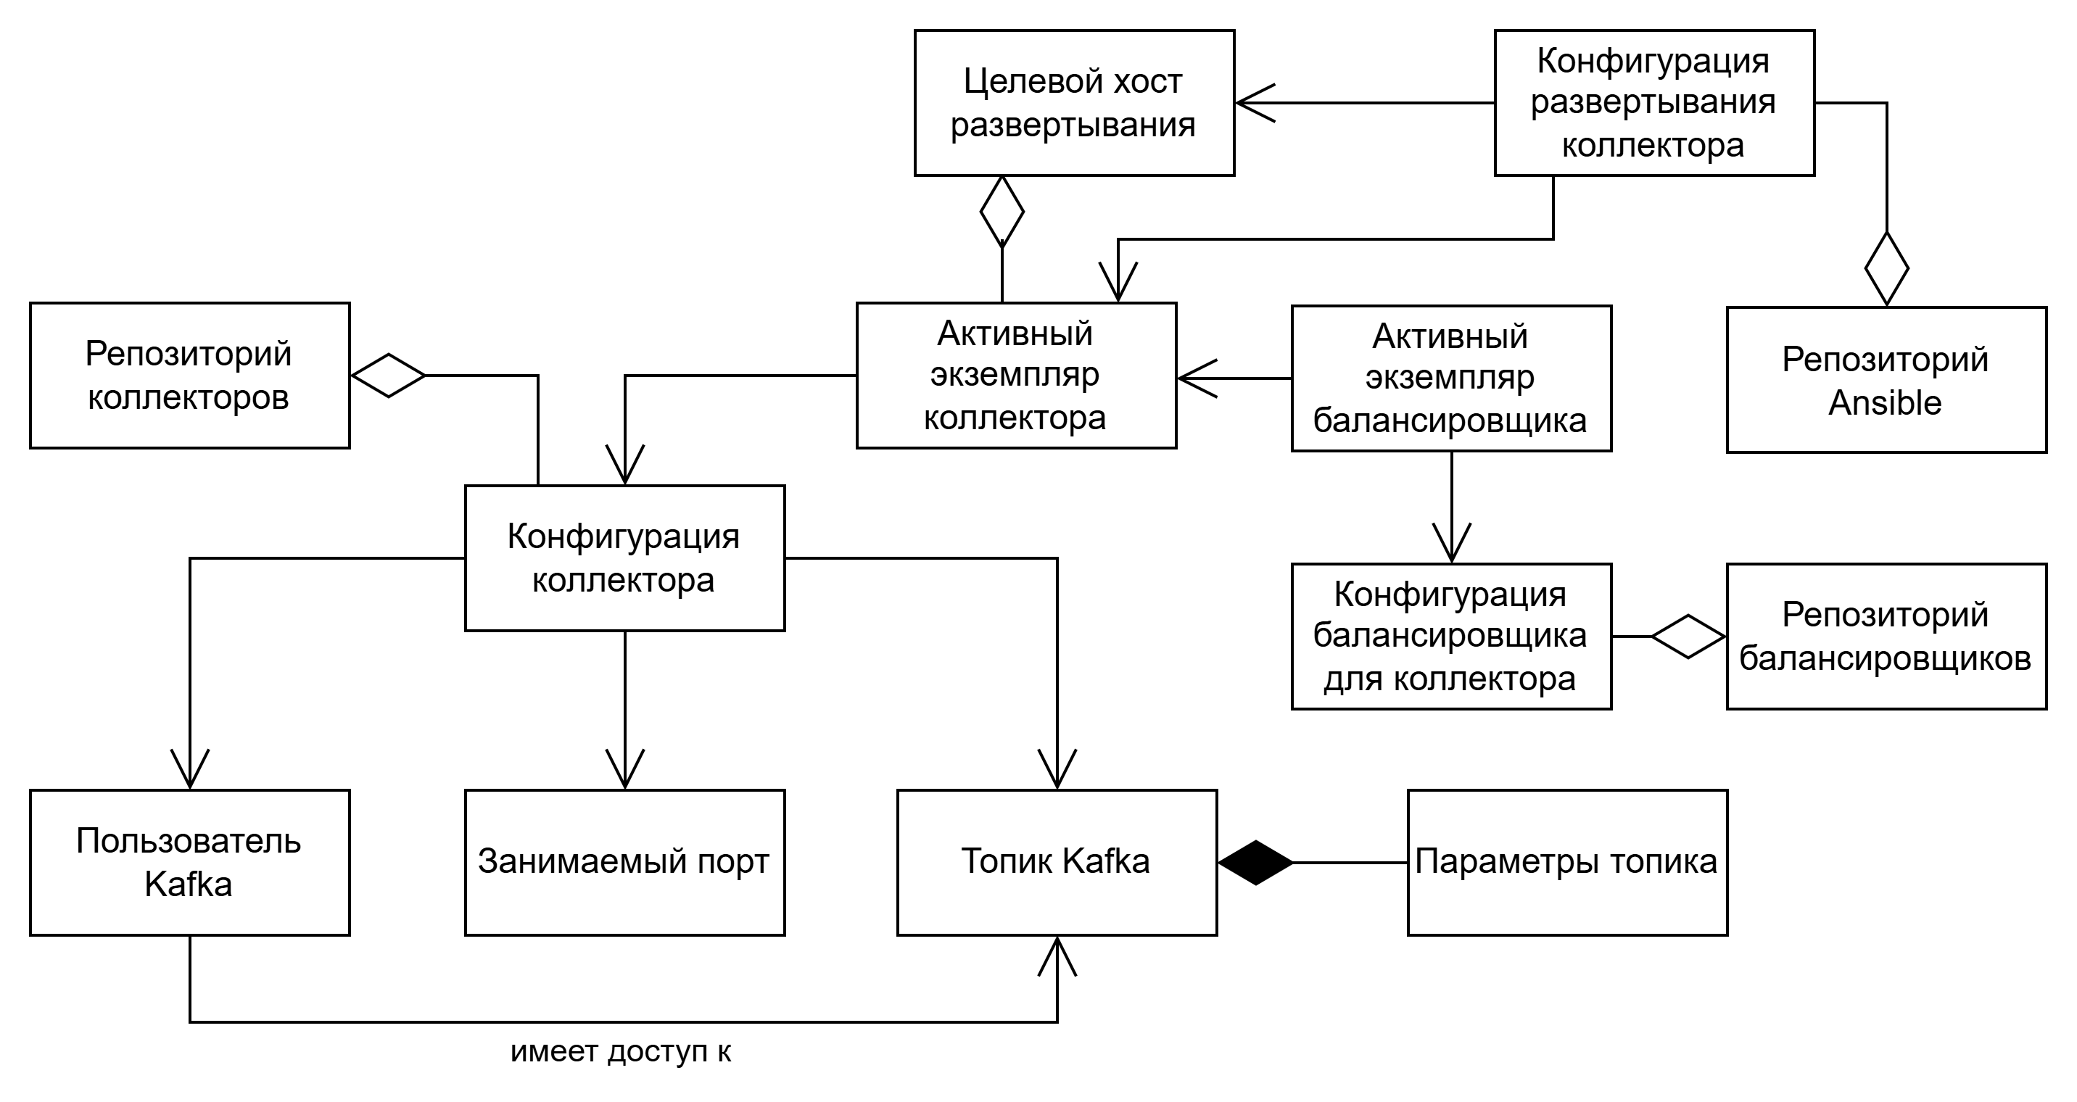
Предметная область коллектора
6
Томский
Государственный университет
Высшая IT Школа
Notes:
На всякий случай. На схеме не указано, что существует сервис поддержки Kafka (читай: Forge)

Slide 7
7
Томский
Государственный университет
Высшая IT Школа
Цель
Автоматизировать процесс настройки поставки данных для SOC, сведя его к написанию конфига (Подлежит изменению)
Задачи
Спроектировать автоматизацию процесса
Разработать необходимые инструменты для автоматизации
Внедрить процесс
Notes:
Исходя из поставленной проблемы была сформирована цель, представленная на слайде.
В соответствии с этой целью были выделены задачи по реализации следующих механизмов
Как таковых четких требований по используемым технологиям нет, но хочется остаться в пределах стека команды, потому постараемся сделать это все как плейбуки.
Также следует учесть, что в дальнейшем запуск этих плейбуков планируется автоматизировать через Web-UI. Было бы здорово учесть, что как-то нужно отдавать состояние выполнения того или иного шага.
определения адреса (читай: выбор порта)
создания топика Kafka
генерации конфигурационного файла коллектора
развертывания коллектора
генерации конфигурационного файла нормализатора (парсера)

Slide 8
Требования к автоматизации
8
Томский
Государственный университет
Высшая IT Школа
(подлежат переформулировке)
Управление происходит через единый источник правды, который отвечает на следующие вопросы.
По какому протоколу и адресу принимаются данные из выбранного источника?
Какой источник отправляет события по выбранному адресу?
Подготовка коллектора к приему событий занимает не более одного рабочего дня.
Миграция активных коллекторов в обновленный процесс не требует простоя.
Notes:
Из требований:
Управление коллектором и вспомогательными сущностями происходит в одном месте (репозитории)

Slide 9
Исключение людей из процесса
9
Томский
Государственный университет
Высшая IT Школа
Notes:
Сильнее всего сократить время создания коллектора можно за счет ускорения настройки балансировщика и конфигурации параметров топика

Slide 10
Конфигурация балансировщика
10
Томский
Государственный университет
Высшая IT Школа
Варианты: (подлежит переформулировке)
Использование сервисной УЗ для внесения изменений автоматически и без согласования
Подготовка множества конфигураций балансировщиков заранее
Возможно, тут должна быть картинка До/После для наглядности изменений.
Notes:
Первый вариант нам не согласовала команда, ответственная за балансировщики. Остается второй вариант. Внедрив его, мы избавились от человеческого фактора при настройке балансировщиков. Из минусов – в конфигурациях балансировщиков невозможно заранее указать, с какого источника трафик они обрабатывают.

Slide 11
Конфигурация параметров Kafka топика
11
Томский
Государственный университет
Высшая IT Школа
Варианты: (подлежит переформулировке)
Использование сервисной УЗ для параметризации автоматически.
Миграция на более современное решение - Kafka as a Service (KaaS).
Notes:
Первый вариант нам не согласовала в этот раз команда, поддерживающая наш Kafka кластер и настояла, чтобы мы мигрировали на KaaS. Выбора нет, новая автоматизация будет использовать KaaS.

Slide 12
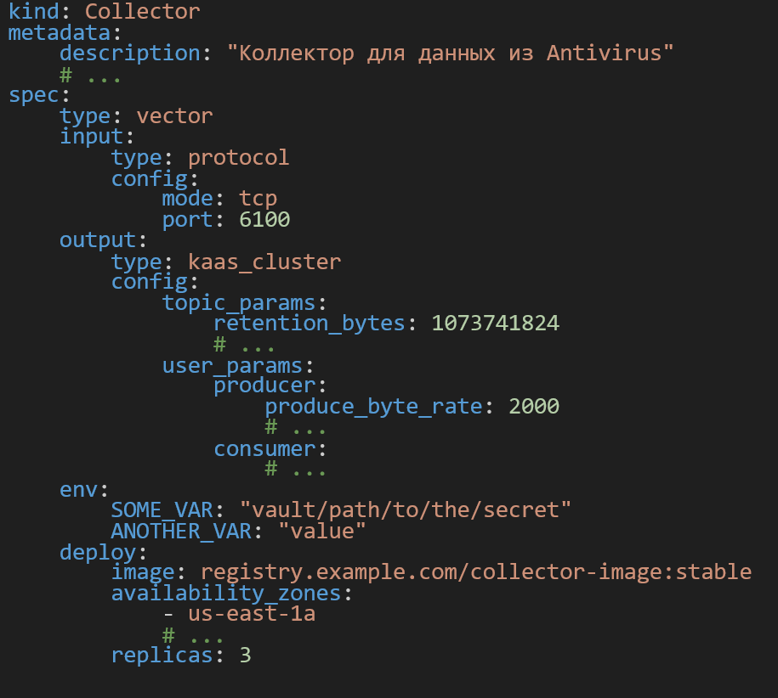
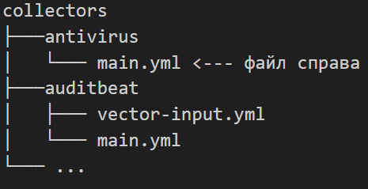
Использование GitOps подхода
kind: Collector
metadata:
description: "Коллектор для данных из Antivirus"
# ...
spec:
type: vector
input:
type: protocol
config:
mode: tcp
port: 6100
output:
type: kaas_cluster
config:
topic_params:
retention_bytes: 1073741824
# ...
user_params:
producer:
produce_byte_rate: 2000
# ...
consumer:
# ...
env:
SOME_VAR: "vault/path/to/the/secret"
ANOTHER_VAR: "value"
deploy:
image: registry.example.com/collector-image:stable
availability_zones:
- us-east-1a
# ...
replicas: 3
12
Томский
Государственный университет
Высшая IT Школа
Notes:
Как единый источник решено использовать Git репозиторий со структурой файлов, изображенной слева на слайде.
Название директории в дальнейшем будет являться ключом для всех автоматически создаваемых сущностей.

Slide 13
Механизм определения адреса
13
Томский
Государственный университет
Высшая IT Школа
Описание, как он работает
Notes:
В таком случае не решается проблема с тем, что поиск порта выполняется руками. И исправление Выбран следующий алгоритм. Так как он показал себя быстрее остальных по скорости работы и не требует подключения к хосту

Slide 14
Механизм создания топика в Kafka
14
Томский
Государственный университет
Высшая IT Школа
Описание, как он работает
Указать, что это должен быть адаптер в Ansible.
Notes:
В целом, не представляет из себя ничего сложного, так как Kafka предоставляется нам как IaaS или (PaaS, уточнить (или вовсе не говорить)). У нас есть API для создания топика, нужно интегрироваться с ним и все.
Проблема в том, что поддерживаемый кластер EoL и в ближайшем будущем придется переехать на решение Kafka as a Service. И это решение, хоть и имеет API, не предоставляет и не планирует предоставлять его публично. Поэтому пришлось заняться реверс-инжинирингом (если это можно так назвать), чтобы получить API.
В целом, сложность только в том, что нужно учесть возможность создания топиков в разных кластерах через разные API. Пишем «адаптер» в условиях Ansible.

Slide 15
Механизм создания УЗ в Kafka
15
Томский
Государственный университет
Высшая IT Школа
Используем Ansible + Jinja, но продумать абстракции так, чтобы не зависеть от используемого ПО (filebeat, vector, logstash)

Slide 16
Механизм генерации конфигурационного файла коллектора.
16
Томский
Государственный университет
Высшая IT Школа
Используем Ansible + Jinja, но продумать абстракции так, чтобы не зависеть от используемого ПО (filebeat, vector, logstash)
Notes:
Задача достаточно простая по сути, но содержит нюансы, которые могут вызвать головную боль в дальнейшем. Нужно продумать какие абстракции необходимо выделить, чтобы потом не переделывать.
Подробнее описано в ВКР (номер раздела)

Slide 17
Механизм развертывания коллектора
17
Томский
Государственный университет
Высшая IT Школа
Для деплоя Ansible, но стоит учесть, что это монорепа, что конфиги до репы не доходят, как их класть на хост? Или класть в образ?
Как обеспечить их неизменяемость?
Notes:
Механизм развертывания

Slide 18
Автоматизация процесса нормализации
Notes:
Полностью его автоматизировать не получится, но какие-то шаблонные вещи для отправки сырых данных в корпоративный сервис хранения логов мы можем.

Slide 19
Механизм генерации конфигурационного файла нормализатора (парсера)
19
Томский
Государственный университет
Высшая IT Школа
Парсер только Logstash.
Notes:
Шаблонная задача для Ansible + Jinja. Но стоит не забыть, что данные могут быть разных типов или чет вроде того. Уточнить у SOC TH

Slide 20
Итоги. Процесс до изменений
20
Томский
Государственный университет
Высшая IT Школа
Notes:
След слайд.

Slide 21
Итоги. Процесс после изменений
21
Томский
Государственный университет
Высшая IT Школа
Notes:
След слайд.

Slide 22
Спасибо за внимание!
22
Томский
Государственный университет
Высшая IT Школа

